Slide 1
Važnost govorničkih vještina u razvoju profesionalne karijere
Doc. dr. sc. Gabrijela Kišiček
Filozofski fakultet Sveučilišta u Zagrebu
gkisicek@ffzg.hr

Slide 2
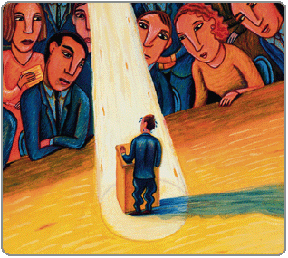
Važnost govorničke edukacije
Smanjivanje straha i treme od javnog nastupa
Javni vs. Privatni govor
Publika
Odgovornost
Strah i trema

Slide 3
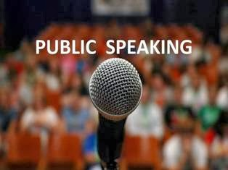
Važnost govorničke edukacije
Pridonosi samopredstavljanju govornika:
Glas i izgovor
Govorna glatkoća i elegancija govora
Primjerena neverbalna komunikacija
Hrvatski standardni jezik
Govorni bonton
Vještina argumentiranja
Humor
Pozitivne emocije
Samopouzdanje

Slide 4
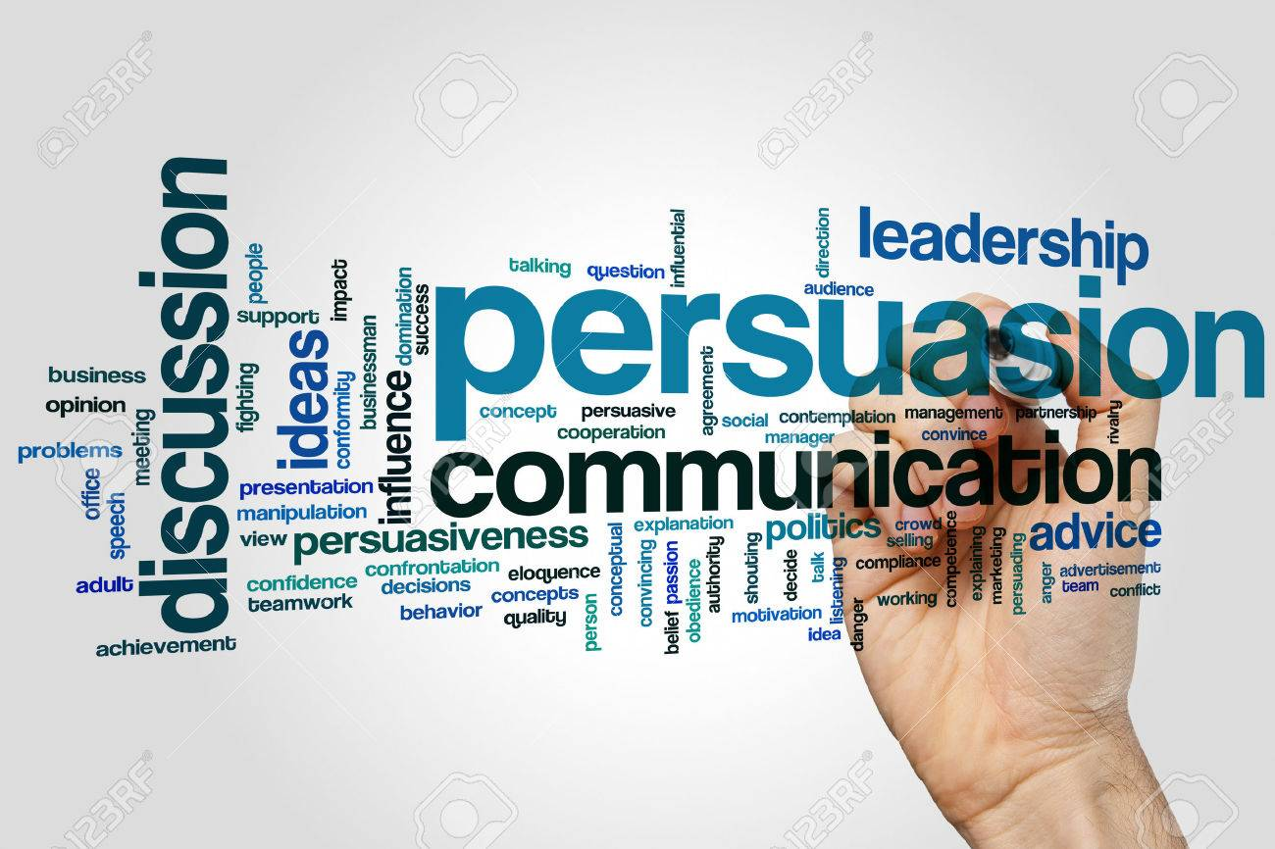
Važnost govorničke edukacije
Razvoj kreativnog i kritičkog mišljenja
1. točnom formulacijom središnje misli
2. umijećem argumentiranja
3. definiranjem pojmova
4. rješavanjem problema govornim postupcima
5. vještinom kritičkog slušanja govora

Slide 5
Važnost govorničke edukacije
Usavršavanje vještine uvjeravanja
Prema Aristotelu, uvjeravanje se provodi
etosom (sam govornik)
patosom (djelovanje na publiku)
logosom (sadržaj, argumenti)

Slide 6
Važnost govorničke edukacije
Usavršavanje vještine argumentiranja
Prilagođavanje argumentacije publici
Prepoznavanje slabih i korištenje jakih argumenata
Prepoznavanje i reagiranje na argumentacijske pogreške

Slide 7
Priprema govora
Inventio (pronalaženje)
Dispositio (raspoređivanje)
Elocutio (sastavljanje)
Memoria (zapamćivanje)
Pronuntiatio (izvedba)

Slide 8
Inventio - argumentacija
Činjenice
Podaci
Istraživanja (znanstvena, javnog mišljenja)
Primjeri
Usporedbe
Argumenti autoriteta (stručnjaci iz određenog područja)

Slide 9
Inventio - argumentacija
Što su slabi argumenti?
Oni koji su retorički efektni, ali logički slabi (možda i pogrešni)
Analogije
Citati poznatih osoba
Ilustracije
Zaključivanje po znakovima

Slide 10
Inventio - argumentacija
Što su argumentacijske pogreške?
Argumenti koji samo sliče na valjane, ali imaju logičke nedostatke
Argumentum ad hominem – napada se osoba, a ne tvrdnja
Argumentum ad populum – ono što je popularno smatra se istinitim (činjenicama se naziva nešto što nije činjenica)
Argumentum ad misericordiam – poziv na sažaljenje
Red herring – uvođenje nove teme
Straw man – proširivanje tvrdnje
Generalizacije – na temelju premalog broja primjera određene se karakteristike pripisuju cjelini
Slippery slope - Jedna vrsta uzročno-posljedičnog argumenta u kojem je posljedica negativna. Pogreška se sastoji u tome da nije sasvim jasno kako će postavljeni uzrok dovesti do negativne posljedice

Slide 11
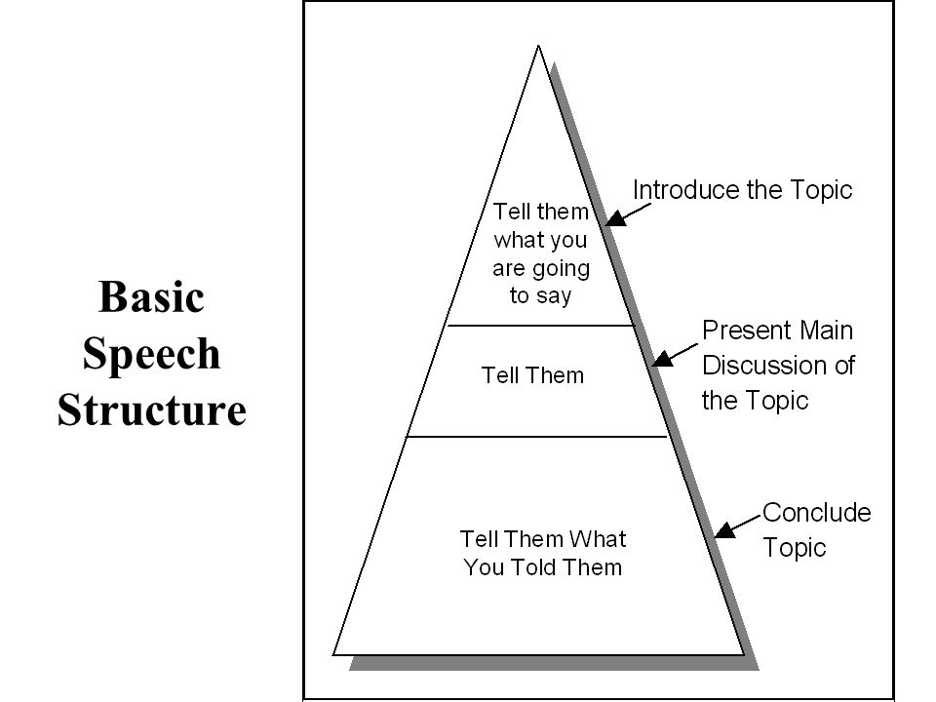
Dispositio - struktura govora
Uvod – kako započeti, stvoriti simpatije publike, potaknuti interes
Glavni dio – koji redoslijed argumenata
Zaključak – kako završiti, sažeti

Slide 12
Elocutio – stil govora
Slikovitost jezika
Jezična ispravnost
Modeli humora

Slide 13
Memoria – upamćivanje govora
Ne čitati s papira
Bilješke su dopuštene
Čitanje (ako je nužno pročitati dijelove) mora biti intepretativno

Slide 14
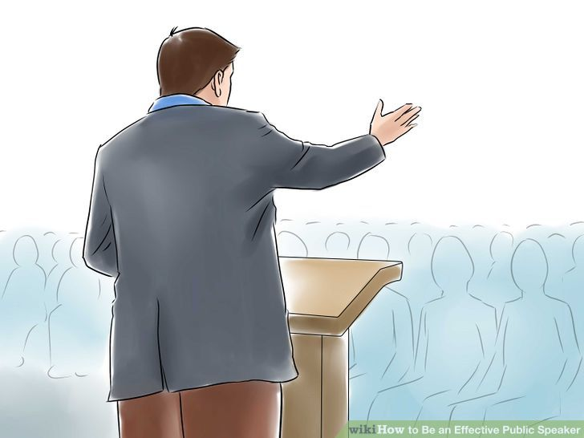
Pronuntiatio – govorna izvedba
Gesta i mimika
Položaj tijela – kinezika
Glas i izgovor
Ekspresivnost

Slide 15
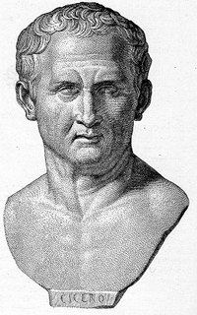
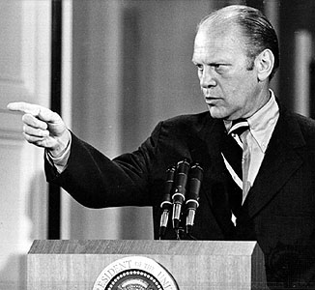
Retoriku treba učiti….
Znanje bez elokvencije je beskorisno, a elokvencija bez znanja opasna.
Ciceron
Kada bih se mogao vratiti ponovno na studij, koncentrirao bi se ponajprije na usavršavanje govorničkih vještina. Jer ništa nije važnije od toga da čovjek umije učinkovito komunicirati s javnošću.
Gerald L. Ford (bivši predsjednik SAD-a)

